Slide 1
第五章 数组和广义表

Slide 2
一维数组具有线性表的结构，但操作简单，一般不进行插入和删除操作，只定义给定下标读取元素和修改元素的操作
二维数组中，每个数据元素对应一对数组下标，在行方向上和列方向上都存在一个线性关系，即存在两个前驱（前件）和两个后继（后件）。也可看作是以线性表为数据元素的线性表。
n维数组中，每个数据元素对应n个下标，受n个关系的制约，其中任一个关系都是线性关系。可看作是数据元素为n-1维数组的一维数组。
因此，多维数组和广义表是对线性表的扩展：线性表中的数据元素本身又是一个多层次的线性表。

Slide 3
5.1 数组的定义
5.2 数组的顺序表示和实现
5.3 矩阵的压缩存储

Slide 4
5.1 数组的定义
ADT Array{
  数据对象：j_{i}=0,…,b_{i-1},i=1,2,…,n,
  D={a_{j1j2…jn}| n(>0)称为数组的维数，b_{i}是数组第i维的长度，j_{i}是数组元素的第i维下标，a_{j1j2…jn}∈ElemSet}
  数据关系：R={R₁,R₂,…,Rn}
  Ri={<a_{j1…ji…jn},a_{j1…ji+1…jn}>| 0≤j_{k}≤b_{k}-1, 1≤k≤n 且k≠i,0≤j_{i}≤b_{i}-2, a_{j1…ji…jn},a_{j1…ji+1…jn}∈D,i=2,…n}

Slide 5
基本操作：
  InitArray(&A,n,bound1,…,boundn)
  DestroyArray(&A)
  Value(A,&e,index1,…,indexn)
  Assign(&A,e,index1,…,indexn)
}ADT Array

Slide 6
5.2 数组的顺序表示
多维数组用一维的存储单元存放需约定次序。PASCAL和C语言是以行序为主序，FORTRAN以列序为主序。
给定维数和各维长度，数组的存储空间确定。
二维数组中任一元素a_{ij}的存储地址:
  Loc(i,j)=Loc(0,0)+(b2*i+j)*L
n维数组：教材p93
  Loc（j₁,j₂,…,j_{n})=Loc(0,0,…,0)+ ∑c_{i}j_{i}
  其中 c_{n}=L, c_{i-1}=b_{i}*c_{i}, 1<i≤n

Slide 7
类型定义
#include <stdarg.h>
#define MAX_ARRAY_DIM 8
typedef struct{
  ElemType *base;
  int dim;
  int *bounds;
  int *constants;
}Array;

Slide 8
5.3 矩阵的压缩存储
矩阵一般可用二维数组实现，特殊矩阵采用压缩存。
压缩存储：为多个值相同的元只分配一个存储空
间，对零元不分配空间。
特殊矩阵：值相同的元素或者零元素在矩阵中的分
布有一定规律
稀疏矩阵：非零元较零元少，且分布没有一定规律
的矩阵

Slide 9
5.3.1. 特殊矩阵
对称矩阵： a_{ij}=a_{ji} 1≤i,j≤n
  压缩存储方法：为每一对对称元分配一个存储空间
    将下三角的元素，按行存储到一维数组sa中
    共有n(n+1)/2个存储单元
    a_{ij}在一维数组中的位置k为：i(i-1)/2+j-1 当i>=j 否则
    j(j-1)/2+i-1
三角矩阵：所谓下（上）三角矩阵是指矩阵的上（下）三角（不包括对
角线）中的元素均为常数c或0的n阶矩阵
  压缩存储方法：同上，只存储上（下）三角元素。
  下三角：k=i*(i-1)/2+j-1
  上三角：k=(2n-i)(i-1)/2+j-1 (按行)
        k=j(j-1)/2+i-1 （按列）
  注意：k从零开始，i,j从1开始
对角矩阵：所有非零元都集中在以主对角线为中心的带状区域中。
  压缩方法：压缩存储到一维数组sa[ ]中，三对角矩阵有3n-2个元素。
  k=2*i+j-3

Slide 10
5.3.2. 稀疏矩阵
1. 三元组的表示
  稀疏矩阵可由表示非零元的三元组及其行列数
  唯一确定。
  t个非零元，t/(m*n)称为稀疏因子 <0.05
  用三元组(i,j,a_{ij})存储行、列的位置，以及非零元数值。

Slide 11
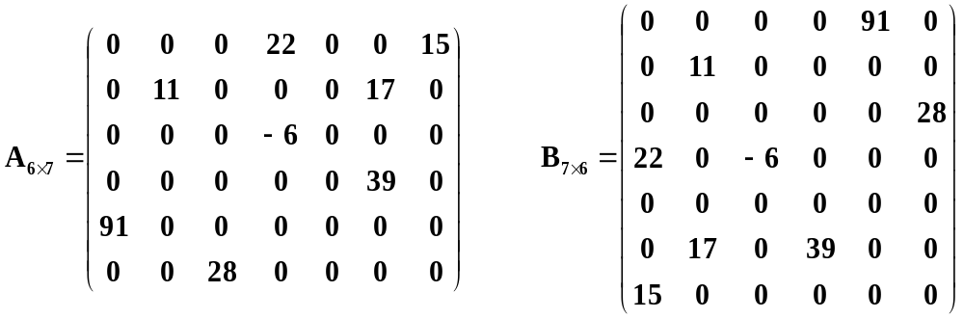
（1）稀疏矩阵 (Sparse Matrix)
行数m = 6, 列数n = 7, 非零元素个数t = 8

Slide 12
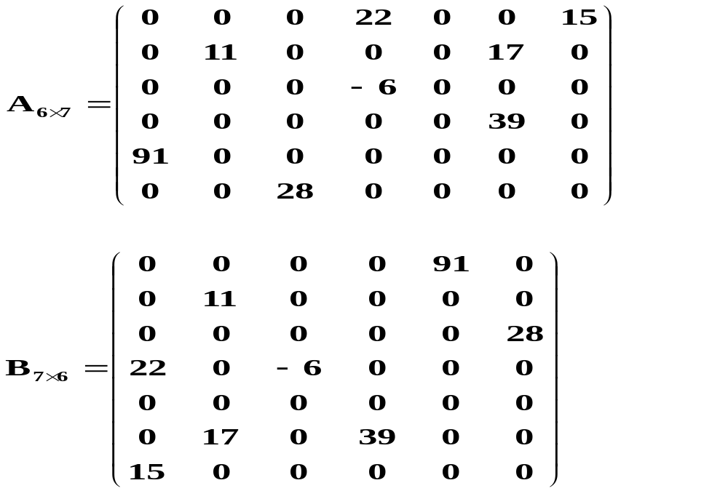
稀疏矩阵
转置矩阵

Slide 13
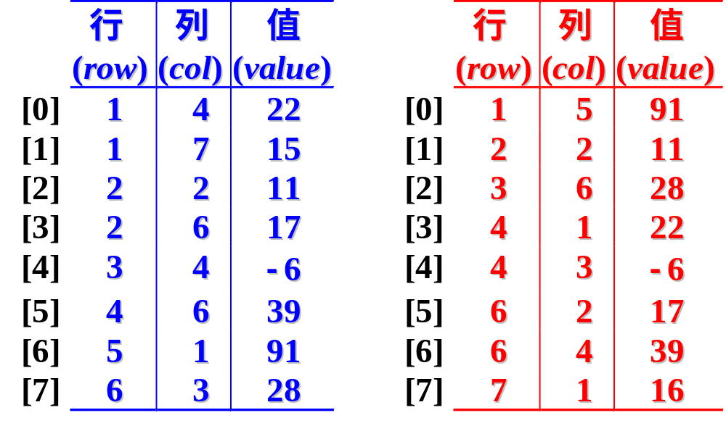
用三元组表表示的稀疏矩阵及其转置

Slide 14
（2） 三元组顺序表
#define MAXSIZE 12500 //非零元个数最大值
typedef struct {
int i,j; //行下标和列下标
ElemType e;
} Triple;
typedef struct{
Triple data[MAXSIZE+1]; //非零元三元组表
//data[0]未用，从data[1]开始
int mu,nu,tu; //行数、列数、非零元个数
}TSMatrix;
TSMatrix a,b;
所需空间：3*tu+3
若tu与 mu * nu为同一数量级时，则不必用三元组表示

Slide 15
(3)三元组表稀疏矩阵的转置运算
方法：按照b.data中的三元组的次序，即M的列序，依次在a.data中找到相应的三元组进行转置。
步骤：从k=1开始依次扫描找寻所有列号为k的项，将其行号变列号、列号变行号，顺次存于转置矩阵三元组表。
其时间复杂度为 O ( a.nu* a.tu )。
例：若矩阵有200行，200列，100个非零元素，总共有20000次处理。

Slide 16
稀疏矩阵的转置 (算法5.1)
Status TransposeSMatrix(TSMatrix M,TSMatrix &T)
{ int q,col,p;
T.mu=M.nu; T.nu=M.mu; T.tu=M.tu;
if (T.tu)
{ q=1;
for (col=1;col<=T.mu;++col)
for(p=1;p<=M.tu;++p)
if ( M.data[p].j==col )
{ T.data[q].i=M.data[p].j;
T.data[q].j=M.data[p].i;
T.data[q].e=M.data[p].e;
++q; }
}
return OK;
}

Slide 17
快速转置算法
方法：按a.data中三元组的次序进行转置，并将转置后的三元组置入b中恰当的位置。
建立辅助数组num和cpot，num[col]表示矩阵第col列中非零元的个数， cpot[col]指示第col列的第一个非零元素在b.data中的恰当位置。
按行扫描矩阵三元组表，根据某项的列号，确定它转置后的行号，查cpot表，按查到的位置直接将该项存入转置三元组表中。
转置时间复杂度为 O(nu+tu+nu+tu)=O(tu)。若矩阵有200列，10000个非零元素，总共需10000次处理。

Slide 18
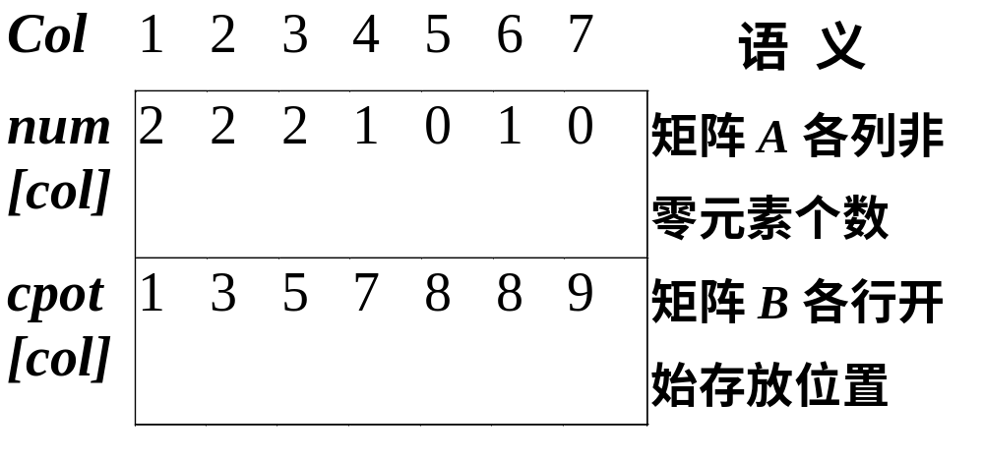
cpot[1]=1
cpot[col]=cpot[col-1]+num[col-1]

Slide 19
稀疏矩阵的快速转置(算法5.2)
Status FastTransposeSMatrix(TSMatrix M,TSMatrix &T)
{ T.mu=M.nu; T.nu=M.mu; T.tu=M.tu;
if (T.tu)
{ for (col=1;col<=M.nu;++col) num[col]=0;
for (t=1;t<=M.tu;++t) ++num[M.data[t].j];
cpot[1]=1;
for ( col=2;col<=M.nu;++col)
cpot[col]=cpot[col-1]+num[col-1];
for (p=1;p<=M.Tu;++p)
{ col=M.data[p].j; q=cpot[col];
T.data[q].i=M.data[p].j;
T.data[q].j=M.data[p].i;
T.data[q].e=M.data[p].e;
++cpot[col]; }
}
return OK;
}

Slide 20
2. 十字链表
当矩阵中非零元素的个数和位置经过运算后变化较大时，就不宜采用顺序存储结构，而应采用链式存储结构来表示三元组。
稀疏矩阵的链接表示采用十字链表：行链表与列链表十字交叉。
行链表与列链表都是带表头结点的循环链表。用表头结点表征是第几行，第几列。

Slide 21
row | col |  | val
down |  | right
元素结点
  right——指向同一行中下一个非零元素的指针（向右域）
  down——指向同一列中下一个非零元素的指针（向下域）
表头结点
  行表头结点
  列表头结点
  next用于表示头结点的链接
 | col=0 |  | next
 |  | right
row=0 |  |  | next
down

Slide 22
由于行、列表头结点互相不冲突，所以可以合并起来：
总表头结点：
row=0 | col=0 |  | next
down |  | right
row | col |  | next

Slide 23
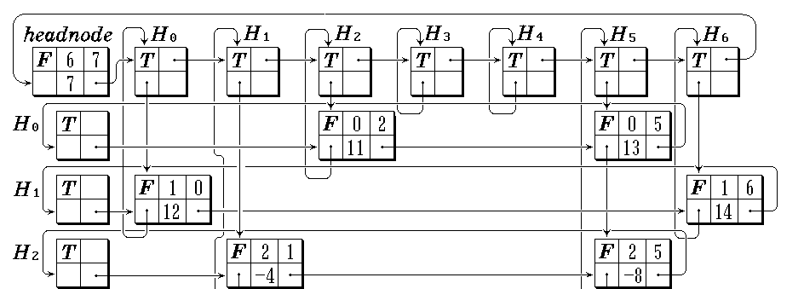
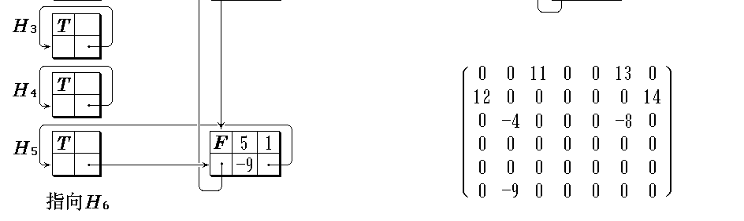
稀疏矩阵的十字链表表示的示例

Slide 24
需要辅助结点作链表的表头，同时每个结点要增加两个指针域，所以只有在矩阵较大和较稀疏时才能起到节省空间的效果。
分别用两个一维数组存储行链表的头指针和列链表的头指针，可加快访问速度。

Slide 25
十字链表的类型定义
typedef struct OLNode{ //元素结点
int i,j; //非零元的行和列下标
ElemType e;
struct OLNode *right,*down;
    //该非零元所在行表和列表的后继链域
} OLNode, *OLink;
typedef struct {
OLink *rhead,*chead;
    //行和列链表头指针数组
int mu,nu,tu;
} CrossList;

Slide 26
十字链表的建立 (算法5.4)
自学

Slide 27
广义表
1.广义表的定义
递归定义、子表
LS=(d₁,d₂,d₃,……d_{n})
d_{i}可以是单个元素，也可以是广义表；
若d_{i}是单个元素，则称d_{i}为广义表LS的单元素；
若d_{i}是广义表，则称d_{i}为广义表LS的子表
习惯上，用大写字母表示广义表的名称，用小写字母表示单元素。

Slide 28
广义表
广义表的长度：n——元素（单元素或子表）
的个数
表头：非空广义表的第一个元素
表尾：非空广义表中，除第一个元素（表头）
之外的其余元素

Slide 29
广义表
广义表的示例
（1）A=( ) —— A是一个空表，其长度为0
（2）B=(e) —— 列表B只有一个元素e,其长度为1
（3）C=( a,(b,c,d)) ——列表C的长度是2，两个元素分别为单元素a和子表(b,c,d)。
其中：表头—— a
表尾—— （ (b,c,d) ）
表头——(b,c,d)
表尾——（）

Slide 30
广义表
C=( a,(b,c,d))
表头— a
表尾— （ (b,c,d) ）
表尾—（）
表头—(b,c,d)
表头—b
表尾—(c,d)
表头—c
表尾—(d)
表头—d
表尾—( )
对于非空列表：
表头：可以是单元素或列表
表尾：为列表

